Slide 1
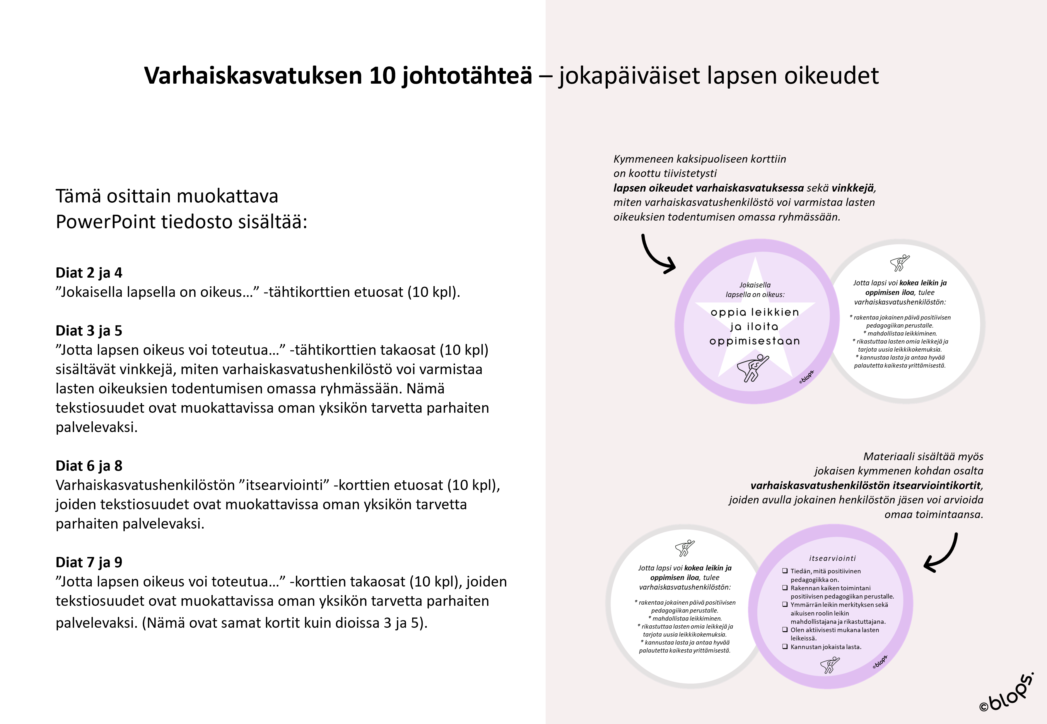

Slide 2
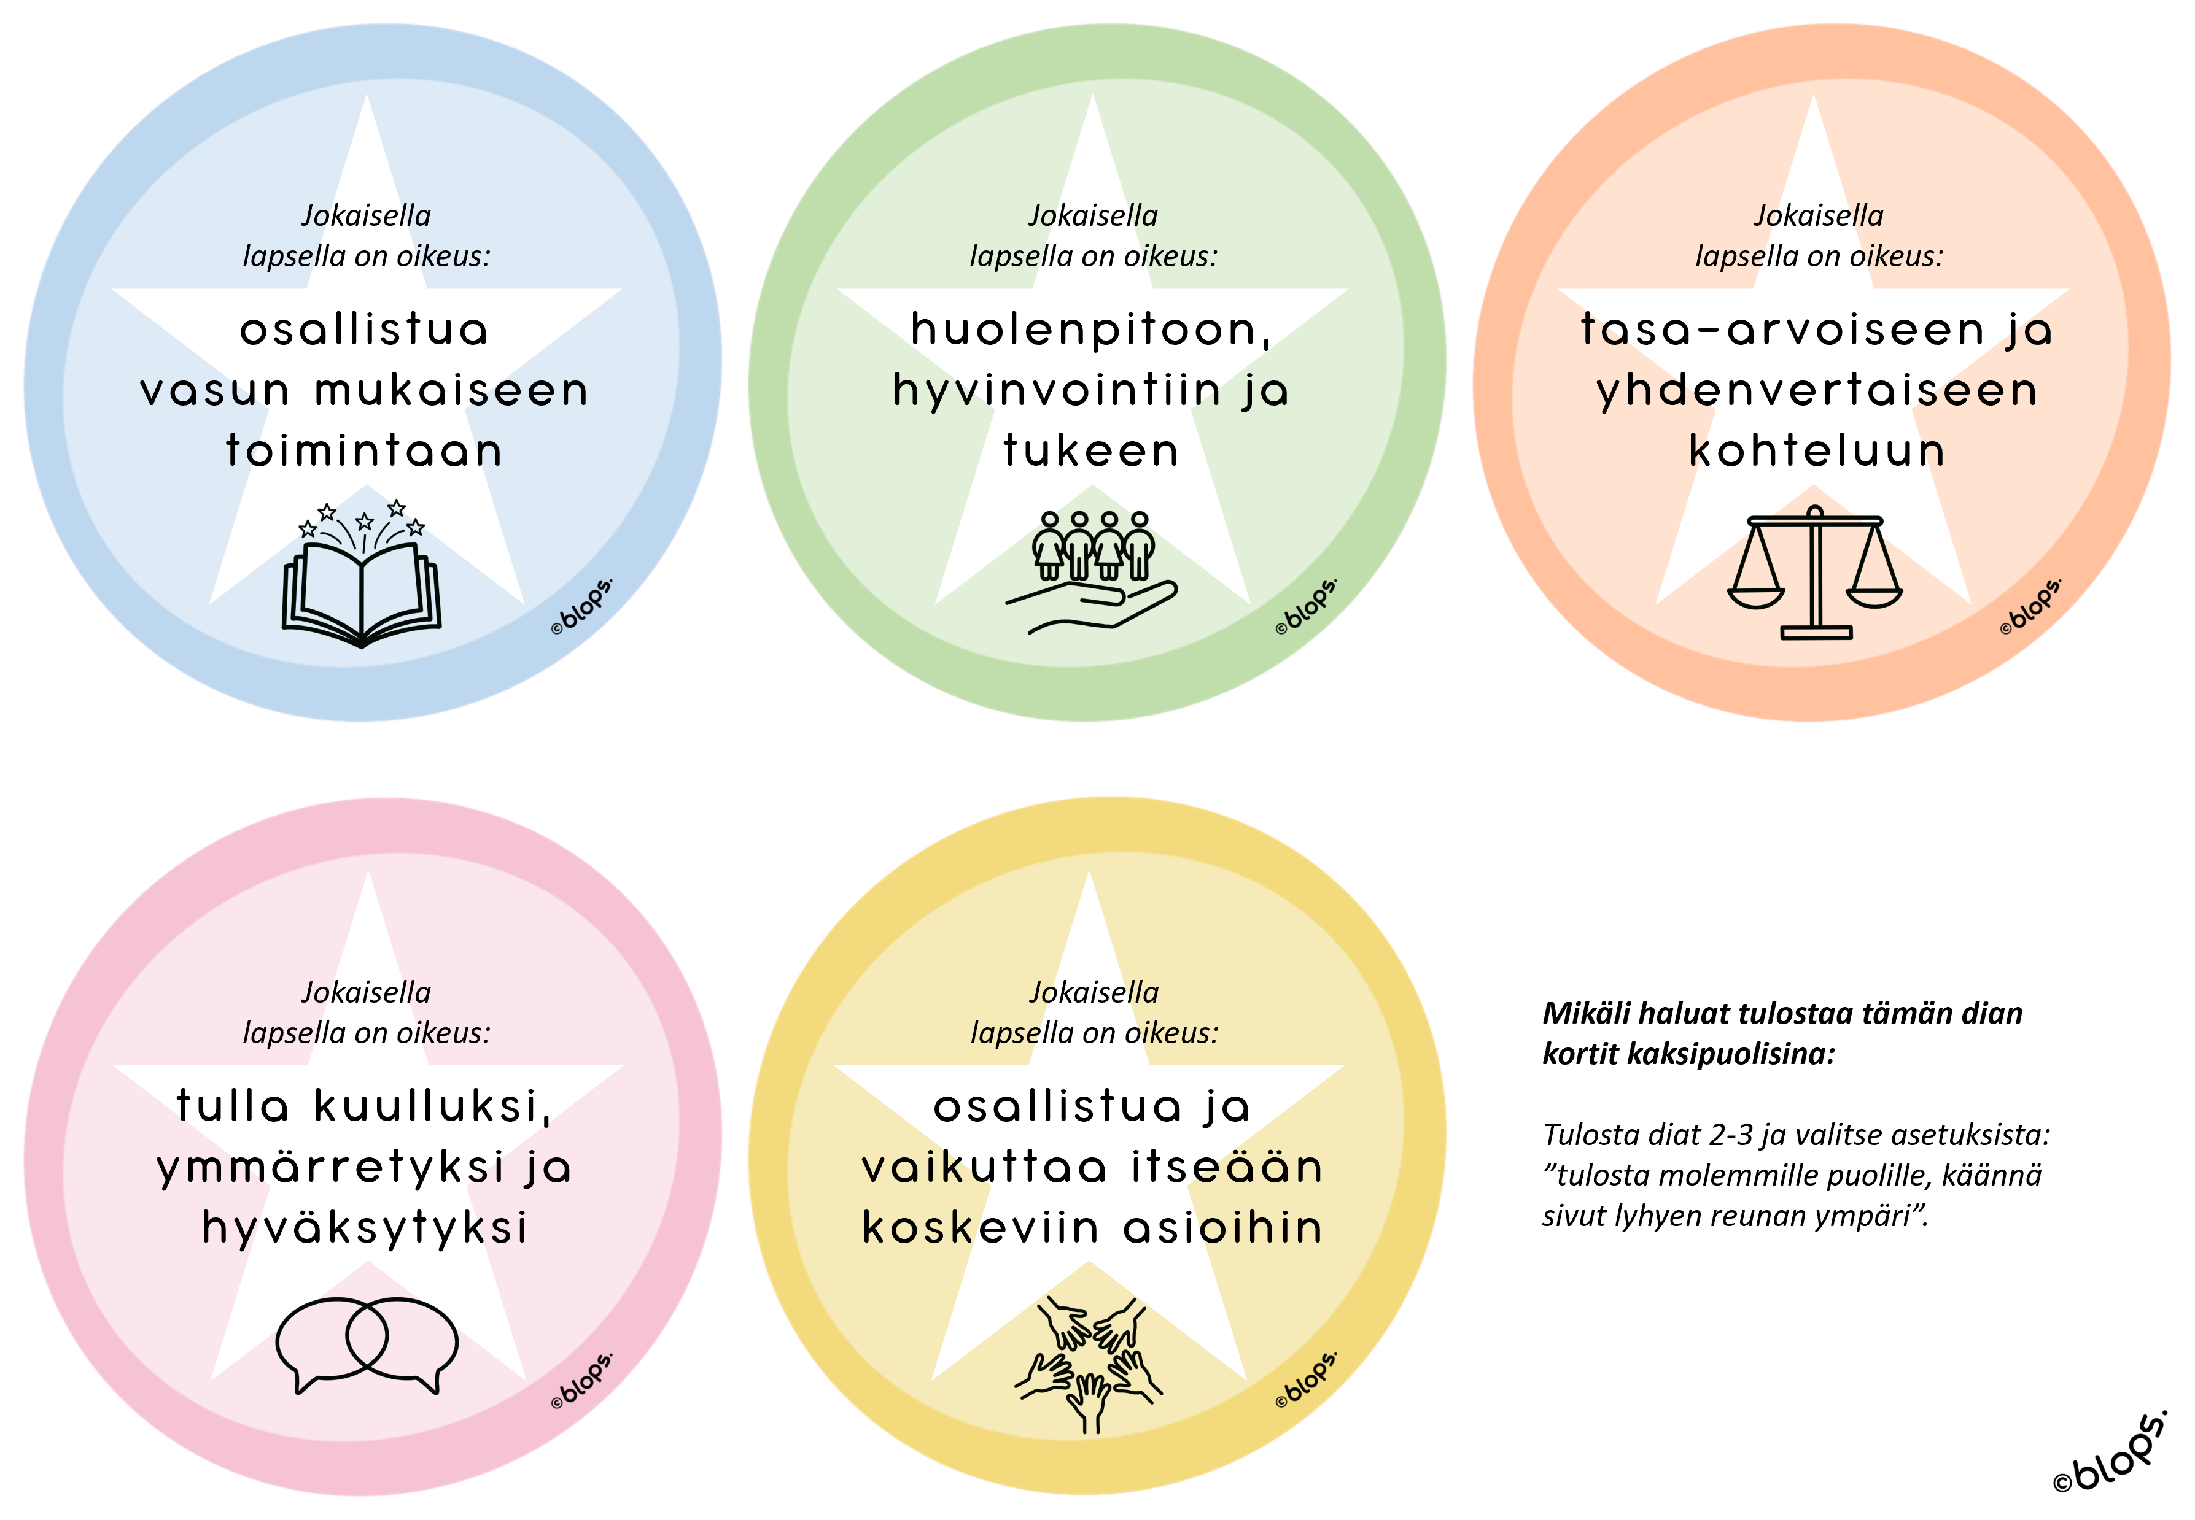

Slide 3
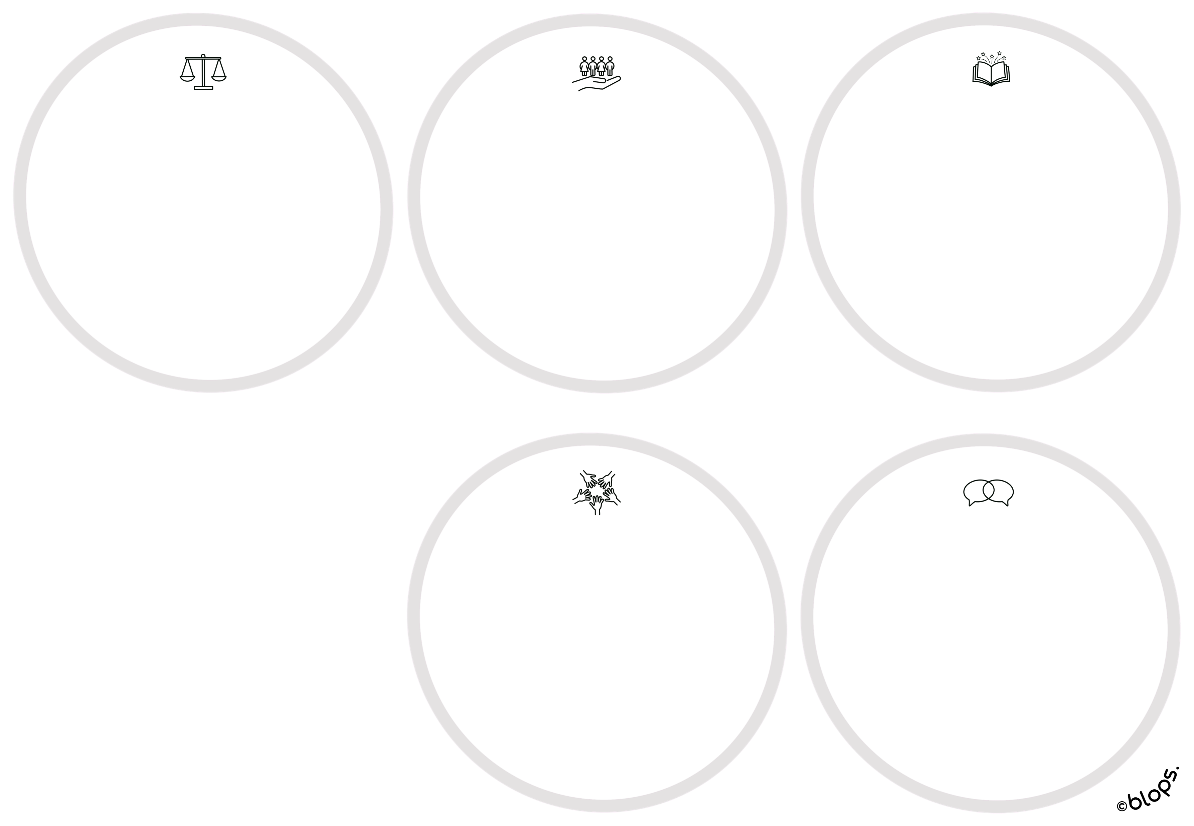
Jotta tasa-arvo ja yhdenvertaisuus
voi toteutua lapsiryhmässä, tulee varhaiskasvatushenkilöstön:
* huomata jokaisessa lapsessa hyvää.
* kohdata ja huomioida jokainen lapsi yksilönä.
* toimia tasapuolisesti ja antaa jokaiselle lapselle yhtäläisiä mahdollisuuksia.
* estää kaikenlainen syrjintä.
Jotta voi toteuttaa vasun mukaista toimintaa, tulee vasun sisällöt tuntea, ymmärtää ja osata.
Vinkit:
Lue varhaiskasvatussuunnitelma.
Lukiessasi merkkaa kaikki ne kohdat, jotka eivät heti ”avaudu”.
Kerro esihenkilöllesi, mihin asioihin tunnet tarvitsevasti perehdytystä / lisäkoulutusta.
Jotta lapsen huolenpito, hyvinvointi ja tuki voi toteutua tarkoituksenmukaisesti, tulee varhaiskasvatushenkilöstön omalta osaltaan:
kohdata lapsi sensitiivisesti (olla aidosti läsnä), välittää ja huolehtia lapsen henkilökohtaisista tarpeista.
Jotta lapsi voi vaikuttaa
itseään koskeviin asioihin, tulee varhaiskasvatushenkilöstön:
luoda ryhmän toimintatavat sellaisiksi, että lapsen osallisuus ja vaikuttamisen mahdollisuus toteutuu ja varmistuu joka päivä.
Vinkki:
tarkastelkaa, miten lapsen osallisuus
toteutuu päivän eri tilanteissa.
Jotta lapsi voi tuntea tulleensa
kuulluksi, ymmärretyksi ja hyväksytyksi omana itsenään, tulee varhaiskasvatushenkilöstön:
* olla kiinnostunut lapsesta ja hänen ajatuksistaan ja tekemisestään.
* kysyä / selvittää lapsen mielenkiinnon kohteet.
* puhua / kommunikoida lapsen osaamistason mukaisin keinoin
(sanat, kuvat, ilmeet, eleet).

Slide 4
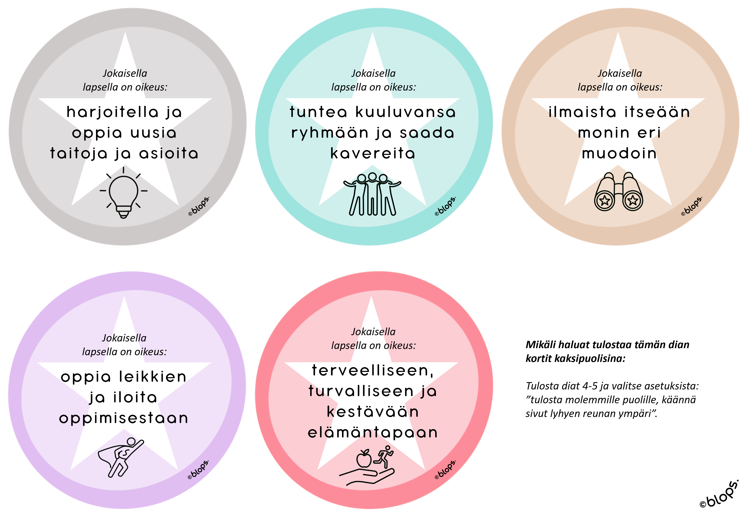

Slide 5
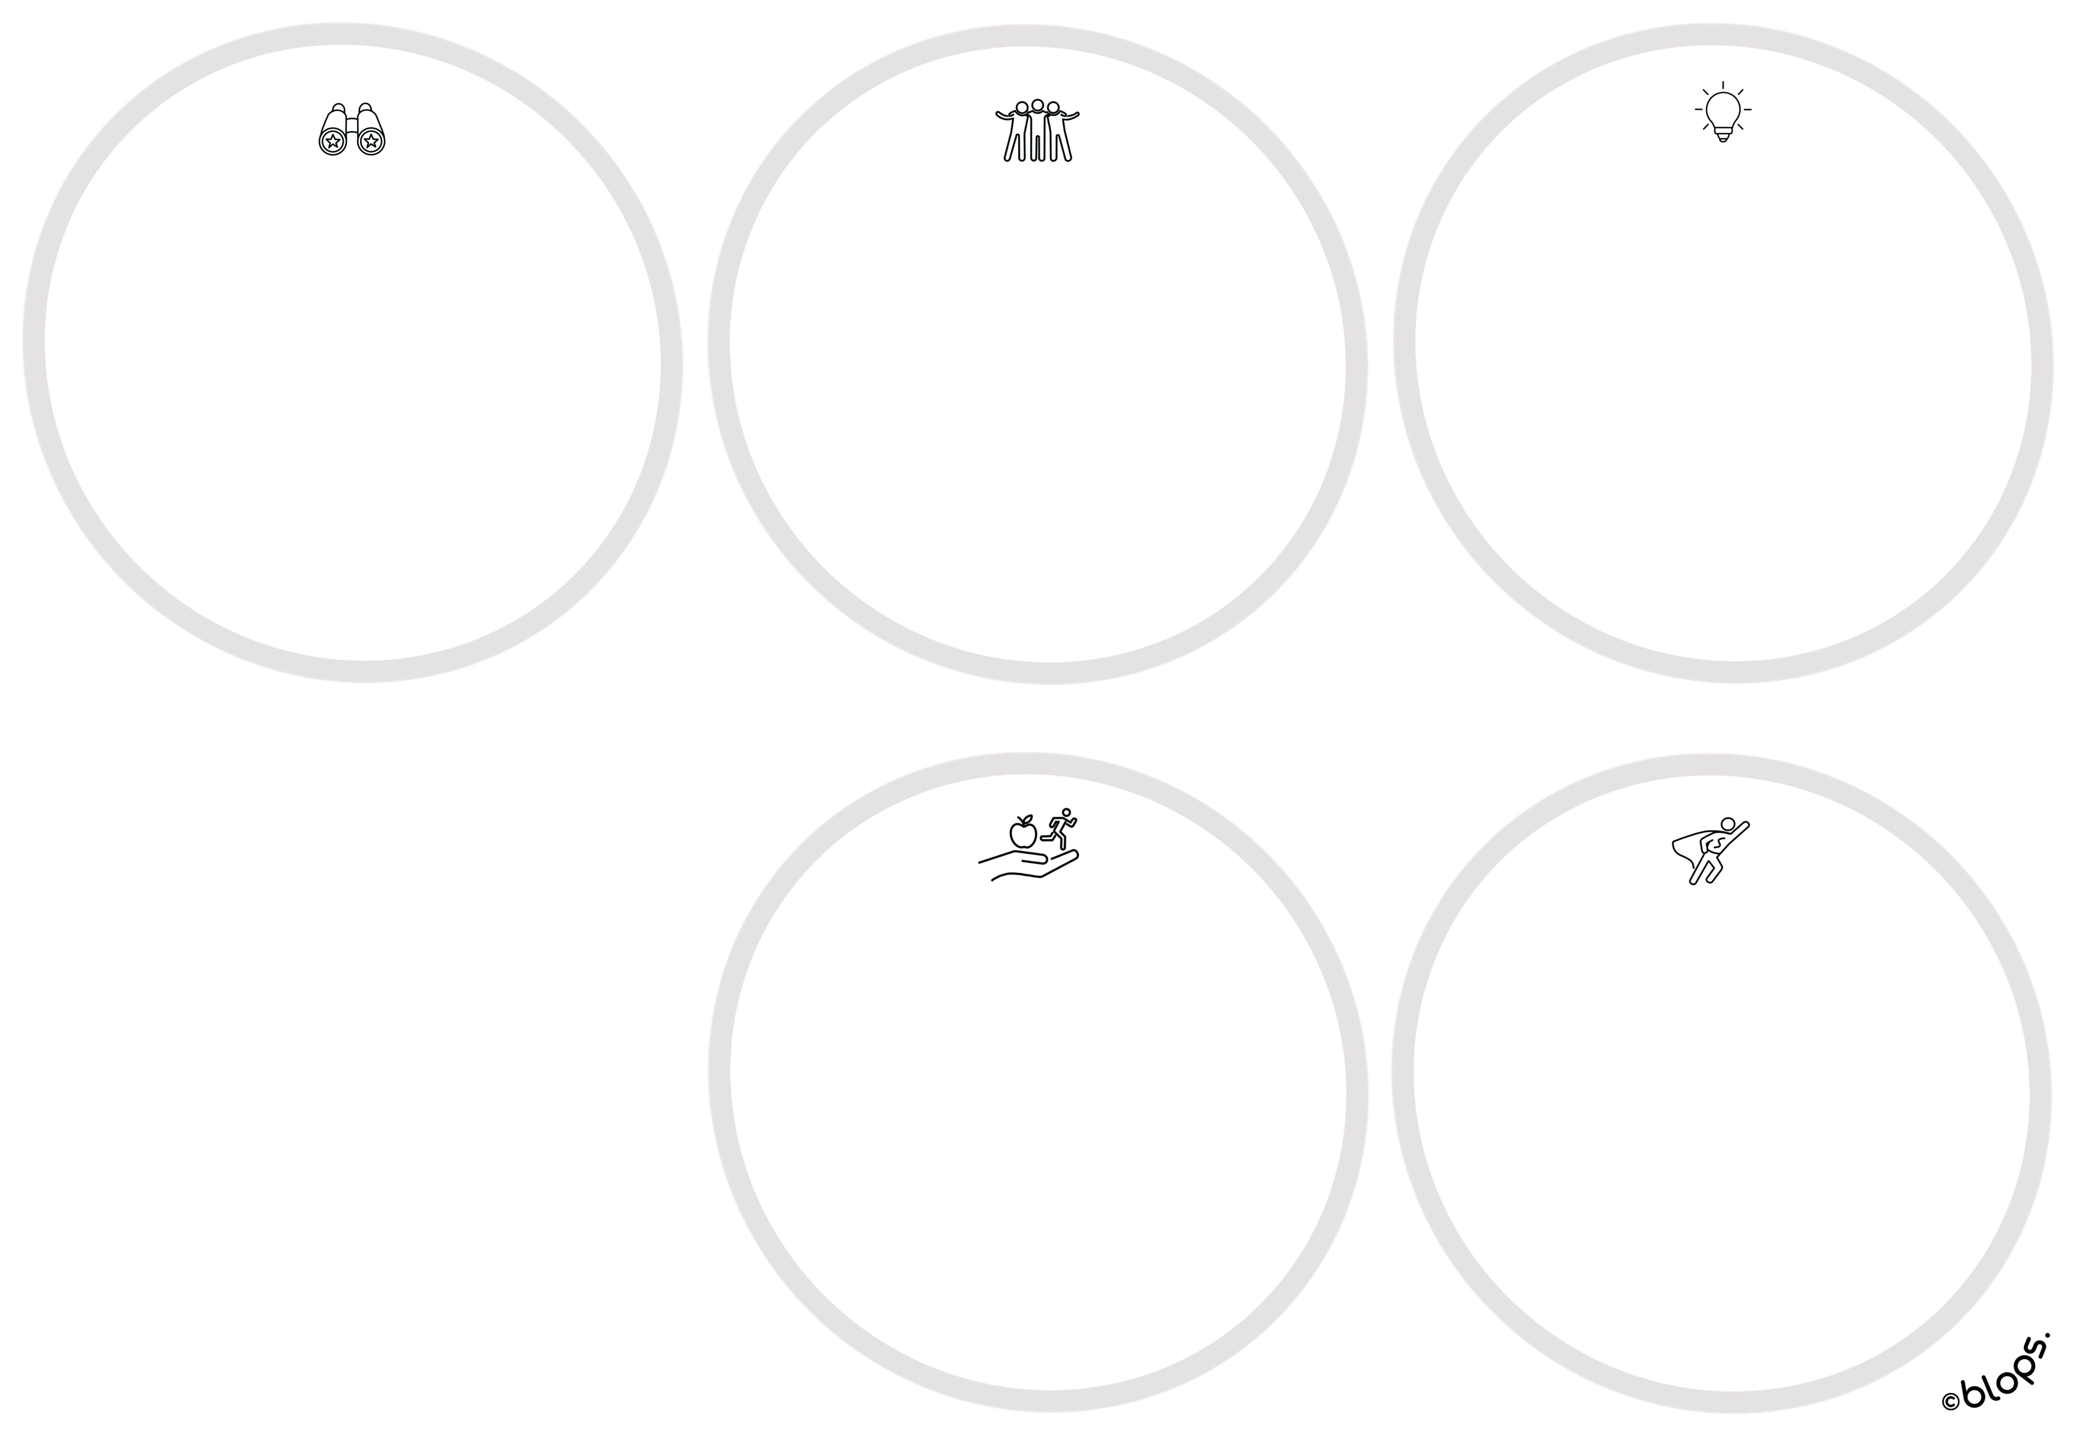
Jotta lapsi voi harjoitella ja oppia uusia taitoja ja asioita, tulee varhaiskasvatushenkilöstön:
* mahdollistaa ihmetteleminen, tutkiminen ja oivaltaminen.
* tarjota monipuolisia oppimisen kokemuksia ja tilanteita.
Vinkki:
Sen sijaan, että annetaan vain valmiita vastauksia, esitetään kysymyksiä ja annetaan tilaa lapsen omalle ihmettelylle, tutkimiselle sekä oivaltamiselle.
Jotta lapsi voi ilmaista itseään monin eri muodoin, tulee varhaiskasvatushenkilöstön:
* mahdollistaa lasten omien ideoiden toteuttaminen.
* tarjota vaihtoehtoja, koska kaikkien lasten ei tarvitse harjoitella asioita samoin menetelmin.
* asettaa leikki- ja toimintavälineet lasten näkyville ja saataville.
Jotta lapsi voi tuntea kuuluvansa ryhmään ja saada kavereita, tulee varhaiskasvatushenkilöstön:
* tehdä jokainen lapsi ryhmässä näkyväksi.
* huolehtia, ettei kukaan lapsi jää tahtomattaan yksin.
* auttaa kavereiden löytämisessä.
* puuttua välittömästi kaikenlaiseen syrjimiseen ja kiusaamiseen.
Jotta lapsen terveellinen, turvallinen
ja kestävä elämäntapa voi todentua,
tulee varhaiskasvatushenkilöstön:
* suunnitella ryhmän päivän rakenne selkeäksi ja joustavaksi, jossa vaalitaan kiireettömyyttä.
* mahdollistaa riittävästi liikuntaa joka päivä.
*mahdollistaa rauhoittuminen ja tarvittava lepo.
* huolehtia riittävän ravinnon saamisesta.
* ennaltaehkäistä ja puuttua kaikenlaisiin turvallisuusriskeihin.
* tehdä arjessa luonnon ja ympäristön
kannalta vastuullisia valintoja.
Jotta lapsi voi kokea leikin ja oppimisen iloa, tulee varhaiskasvatushenkilöstön:
* rakentaa jokainen päivä positiivisen pedagogiikan perustalle.
* mahdollistaa leikkiminen.
* rikastuttaa lasten omia leikkejä ja tarjota uusia leikkikokemuksia.
* kannustaa lasta ja antaa hyvää palautetta kaikesta yrittämisestä.

Slide 6
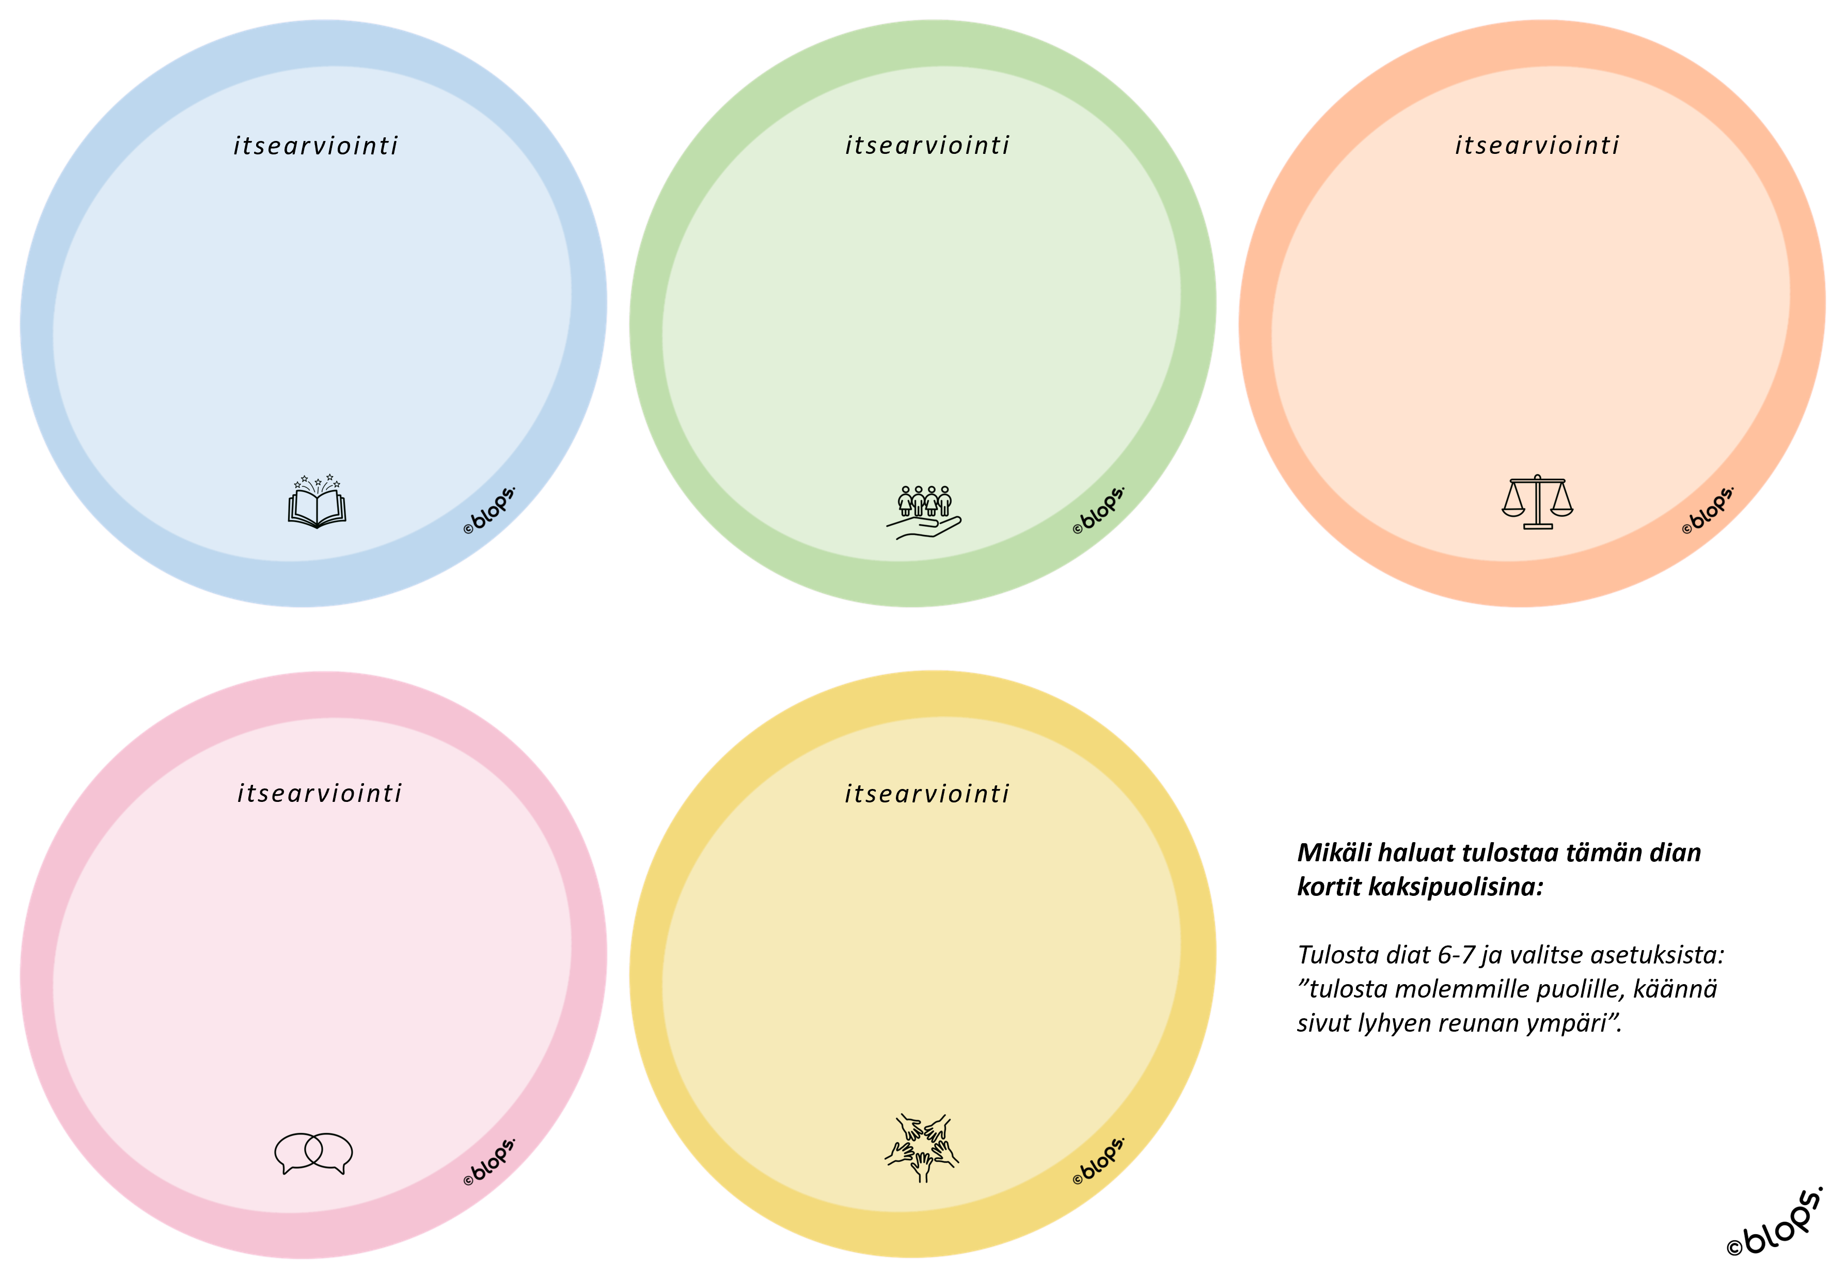
Koska välitän, huolehdin että joka päivä…
_________________________
_________________________
_________________________
Minun on helppoa huomata jokaisessa lapsessa hyvää.
En suosi ketään, vaan huomioin jokaisen lapsen ja annan kaikille yhtäläisiä mahdollisuuksia.
Olen sisäistänyt vasun tavoitteet.
Toimintani on vasun mukaista.
Kyselen lasten kuulumisia päivittäin.
Olen kiinnostunut ja innostunut lasten vaihtuvista mielenkiinnonkohteista.
Sanojen lisäksi kommunikoin kuvin, ilmein ja elein.
Olen / olemme tarkastelleet lapsen osallisuuden toteutumista päivän eri tilanteissa.

Slide 7
Jotta tasa-arvo ja yhdenvertaisuus
voi toteutua lapsiryhmässä, tulee varhaiskasvatushenkilöstön:
* huomata jokaisessa lapsessa hyvää.
* kohdata ja huomioida jokainen lapsi yksilönä.
* toimia tasapuolisesti ja antaa jokaiselle lapselle yhtäläisiä mahdollisuuksia.
* estää kaikenlainen syrjintä.
Jotta voi toteuttaa vasun mukaista toimintaa, tulee vasun sisällöt tuntea, ymmärtää ja osata.
Vinkit:
Lue varhaiskasvatussuunnitelma.
Lukiessasi merkkaa kaikki ne kohdat, jotka eivät heti ”avaudu”.
Kerro esihenkilöllesi, mihin asioihin tunnet tarvitsevasti perehdytystä / lisäkoulutusta.
Jotta lapsen huolenpito, hyvinvointi ja tuki voi toteutua tarkoituksenmukaisesti, tulee varhaiskasvatushenkilöstön omalta osaltaan:
kohdata lapsi sensitiivisesti (olla aidosti läsnä), välittää ja huolehtia lapsen henkilökohtaisista tarpeista.
Jotta lapsi voi vaikuttaa
itseään koskeviin asioihin, tulee varhaiskasvatushenkilöstön:
luoda ryhmän toimintatavat sellaisiksi, että lapsen osallisuus ja vaikuttamisen mahdollisuus toteutuu ja varmistuu joka päivä.
Vinkki:
tarkastelkaa, miten lapsen osallisuus
toteutuu päivän eri tilanteissa.
Jotta lapsi voi tuntea tulleensa
kuulluksi, ymmärretyksi ja hyväksytyksi omana itsenään, tulee varhaiskasvatushenkilöstön:
* olla kiinnostunut lapsesta ja hänen ajatuksistaan ja tekemisestään.
* kysyä / selvittää lapsen mielenkiinnon kohteet.
* puhua / kommunikoida lapsen osaamistason mukaisin keinoin
(sanat, kuvat, ilmeet, eleet).

Slide 8
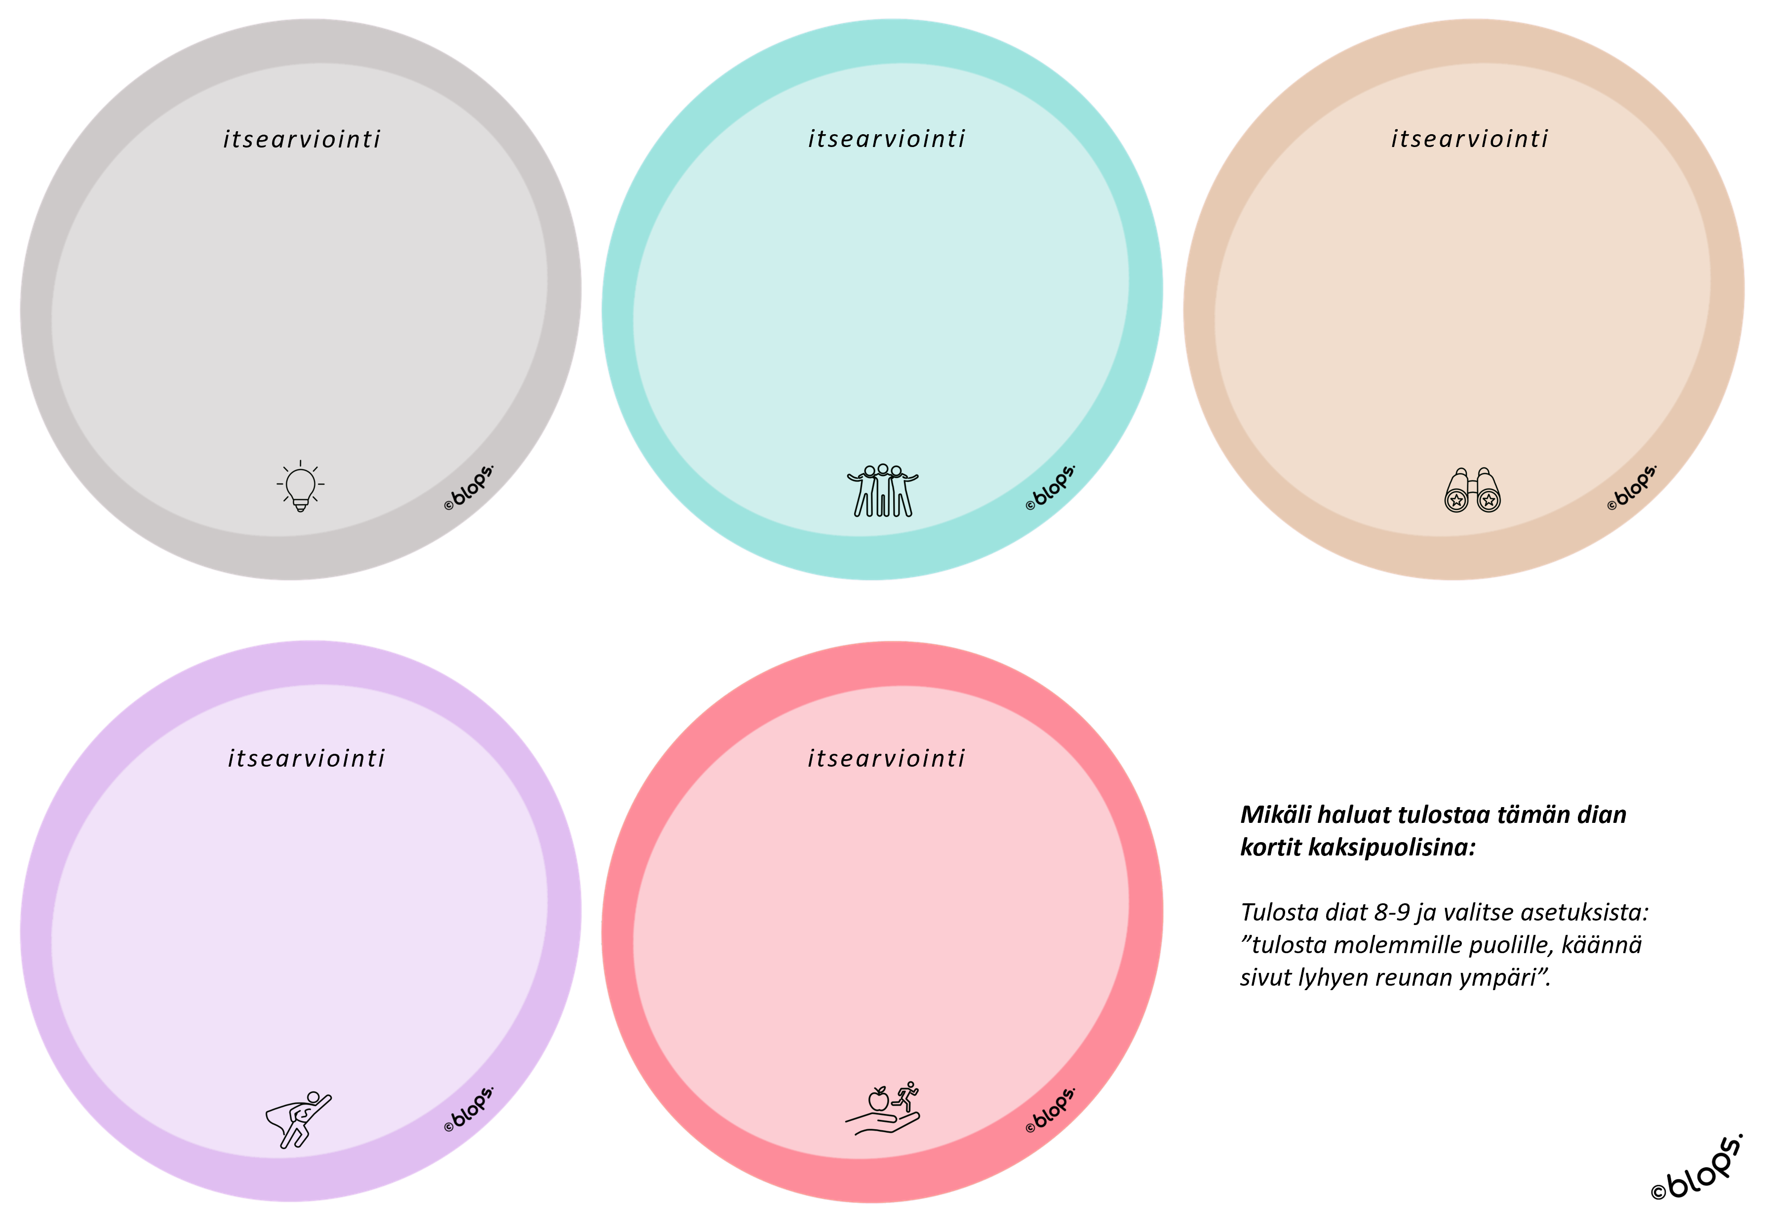
Sen sijaan, että antaisin vain valmiita vastauksia, esitän kysymyksiä ja annan tilaa lapsen omalle ihmettelylle, tutkimiselle sekä oivaltamiselle.
Toimin omalta osaltani niin, että lapsella on mahdollisuus harjoitella ja oppia uusia asioita joka päivä.
Ymmärrän, ettei kaikkien lasten tarvitse harjoitella asioita samoin menetelmin.
Mahdollistan lapsille erilaisia tapoja toteuttaa omaa luovuuttaan.
Huolehdin, että kaikki leikki- ja toimintavälineet ovat houkuttelevasti lasten saatavilla.
Huomioin jokaisen lapsen, joka päivä.
Varmistan, ettei kukaan lapsi jää ilman kaveria.
Huolehdin, että kaikilla lapsilla on hyvä olla.
Puutun aina epäasialliseen käytökseen sekä kaikkiin lasta syrjiviin tilanteisiin.
Tiedän, mitä positiivinen pedagogiikka on.
Rakennan kaiken toimintani positiivisen pedagogiikan perustalle.
Ymmärrän leikin merkityksen sekä aikuisen roolin leikin mahdollistajana ja rikastuttajana.
Olen aktiivisesti mukana lasten leikeissä.
Kannustan jokaista lasta.
Kannustan lapsia liikkumaan.
Mahdollistan lasten päivittäisen liikkumisen sisällä ja ulkona.
Olen tutustunut yksikkömme turvallisuuskansioon.
Tiedän, miten toimia mahdollisessa kiusaamis-, väkivalta ja häirintätilanteessa.
Teen vastuullisia valintoja arjessa.

Slide 9
Jotta lapsi voi harjoitella ja oppia uusia taitoja ja asioita, tulee varhaiskasvatushenkilöstön:
* mahdollistaa ihmetteleminen, tutkiminen ja oivaltaminen.
* tarjota monipuolisia oppimisen kokemuksia ja tilanteita.
Vinkki:
Sen sijaan, että annetaan vain valmiita vastauksia, esitetään kysymyksiä ja annetaan tilaa lapsen omalle ihmettelylle, tutkimiselle sekä oivaltamiselle.
Jotta lapsi voi ilmaista itseään monin eri muodoin, tulee varhaiskasvatushenkilöstön:
* mahdollistaa lasten omien ideoiden toteuttaminen.
* tarjota vaihtoehtoja, koska kaikkien lasten ei tarvitse harjoitella asioita samoin menetelmin.
* asettaa leikki- ja toimintavälineet lasten näkyville ja saataville.
Jotta lapsi voi tuntea kuuluvansa ryhmään ja saada kavereita, tulee varhaiskasvatushenkilöstön:
* tehdä jokainen lapsi ryhmässä näkyväksi.
* huolehtia, ettei kukaan lapsi jää tahtomattaan yksin.
* auttaa kavereiden löytämisessä.
* puuttua välittömästi kaikenlaiseen syrjimiseen ja kiusaamiseen.
Jotta lapsen terveellinen, turvallinen
ja kestävä elämäntapa voi todentua,
tulee varhaiskasvatushenkilöstön:
* suunnitella ryhmän päivän rakenne selkeäksi ja joustavaksi, jossa vaalitaan kiireettömyyttä.
* mahdollistaa riittävästi liikuntaa joka päivä.
*mahdollistaa rauhoittuminen ja tarvittava lepo.
* huolehtia riittävän ravinnon saamisesta.
* ennaltaehkäistä ja puuttua kaikenlaisiin turvallisuusriskeihin.
* tehdä arjessa luonnon ja ympäristön
kannalta vastuullisia valintoja.
Jotta lapsi voi kokea leikin ja oppimisen iloa, tulee varhaiskasvatushenkilöstön:
* rakentaa jokainen päivä positiivisen pedagogiikan perustalle.
* mahdollistaa leikkiminen.
* rikastuttaa lasten omia leikkejä ja tarjota uusia leikkikokemuksia.
* kannustaa lasta ja antaa hyvää palautetta kaikesta yrittämisestä.

